Slide 1


TROISIÈME ANNÉE
COLLÈGE
Unité 2 Nourriture
Leçon 3
Allons au restaurant
2ème séance

Slide 2


Activité 1:
J’observe
1- C’est la conjugaison de quel verbe?
…………………………………..
…………………………………..
2- Il est conjugué à quel temps?
…………………………………..
…………………………………..
3- À quel temps peut-on utiliser ce verbe comme auxiliaire (temps déjà étudié)?
…………………………………..
…………………………………..
La conjugaison
¨Être¨ au présent
On est
C’est la conjugaison du verbe ¨être¨
Je suis
Nous sommes
Je suis
Tu es
Vous êtes
Il est conjugué au présent de l’indicatif.
Il est
Ils sont
Elle est
Elles sont
Le passé
Le futur
On peut l’utiliser comme auxiliaire au passé composé.
Le présent
Le passé composé

Slide 3
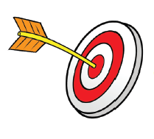
Objectifs
Conjuguer correctement les verbes : ¨aller¨, ¨rester¨, ¨arriver¨ et ¨venir¨ au passé composé.
Employer correctement les pronoms possessifs ( un seul possesseur).

Slide 4
J’observe
Le passé composé avec ¨être¨:
Remarque : Avec être, le verbe s’accorde en genre et en nombre avec son sujet.
L’auxiliaire ¨Être¨ au présent + le participe passé du verbe.
01
Être
Je suis
Tu es
Il/elle est
Nous sommes
Vous êtes
Ils/elles sont
Verbe participe passé
Aller allé
Arriver arrivé
Rester resté
Venir venu
02

Slide 5
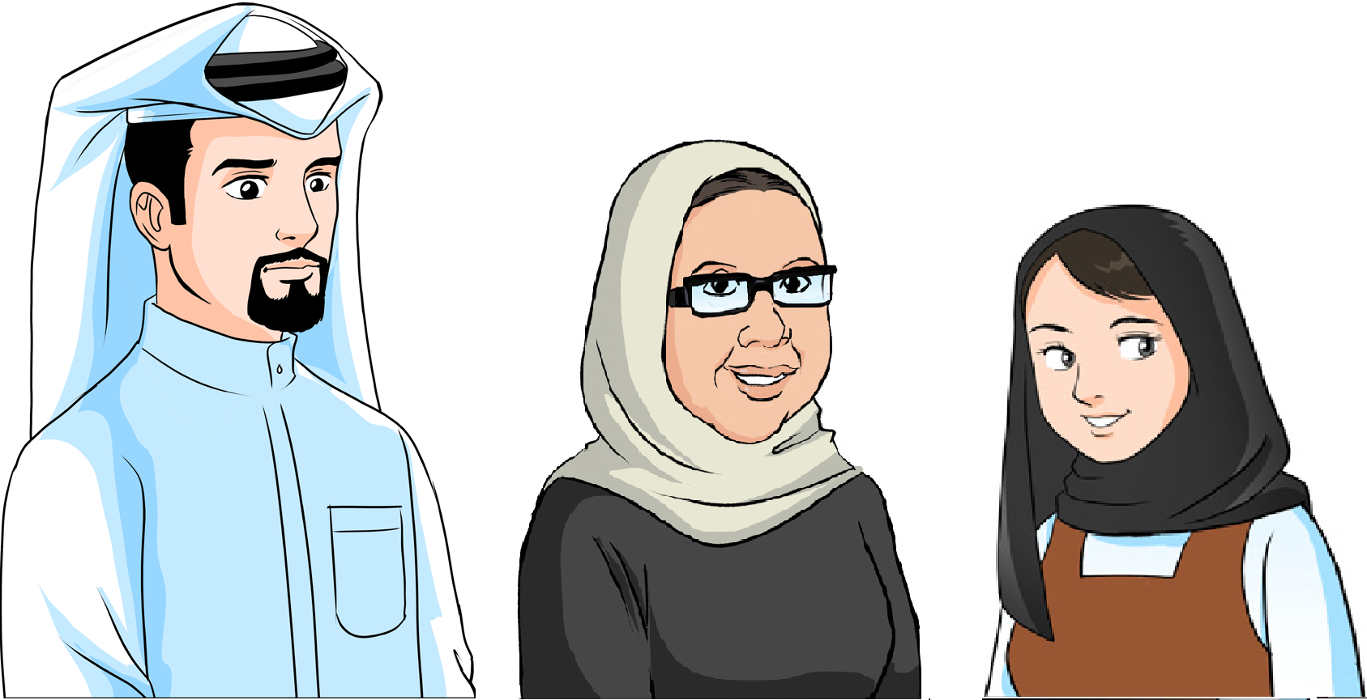

L’accord du verbe avec le sujet
J’observe
Je suis allé au restaurant.
Je suis allée au restaurant.
Exemples:
1- Adam est allé au restaurant.
2- Sarra est allée au restaurant.
3- Sarra et Nada sont allées au restaurant.
4- Adam et Sarra sont allés au restaurant.
Adam
Nada

Slide 6
Complète les vides avec les verbes suivants:
Activité 2 :
sont allés / est allée / est allé / suis allé / êtes allés / es allé / sommes allés
Je ……………………… à la boulangerie.
Tu ……………………… où?
Il ……………………… à l’épicerie?
Elle ……………………… au restaurant.
Nous ……………………… au café.
Vous ……………………… au marché?
Ils ……………………… à la boucherie.
suis allé
es allé
est allé
Vérifie tes réponses!
est allée
sommes allés
êtes allés
sont allés

Slide 7

Exercice 1 Page 74
Activité 3 :
Vérifie tes réponses !
Coche la bonne case:
 | est venu | sommes venu(e)s | est arrivée | sont allées | sont allés | suis allé(e) | êtes resté(e)s | es resté(e)
Je |  |  |  |  |  | ✓
Tu |  |  |  |  |  |  |  | ✓
Il | ✓
Elle |  |  | ✓
On | ✓
Nous |  | ✓
Vous |  |  |  |  |  |  | ✓
Ils |  |  |  |  | ✓
Elles |  |  |  | ✓
 | est venu | sommes venu(e)s | est arrivée | sont allées | sont allés | suis allé(e) | êtes resté(e)s | es resté(e)
Je
Tu
Il
Elle
On
Nous
Vous
Ils
Elles

Slide 8
Exercice 2 Page 74
Activité 4 :
Vérifie tes réponses !
Conjugue les verbes entre parenthèses au passé composé:
1. Je (aller) …………………… au restaurant avec ma famille.
2. Elles (venir)………………… manger chez nous.
3. Elle (rester)………………… deux heures dans la cuisine.
4. Pourquoi tu (arriver) …………………… en retard à la réception?
suis allé(e)
sont venues
est restée
es arrivé(e)

Slide 9
Activité 5 :
Vérifie tes réponses !
Conjugue les verbes suivants au passé composé :
 | Aller | Arriver | Rester | Venir
Je | suis allé(e) | ……………………………. | ……………………………. | …………………………….
Tu | es allé(e) | ……………………………. | ……………………………. | …………………………….
Il | est allé | ……………………………. | ……………………………. | …………………………….
Elle | est allée | ……………………………. | ……………………………. | …………………………….
Nous | sommes allé(e)s | ……………………………. | ……………………………. | …………………………….
Vous | êtes allé(e)s | ……………………………. | ……………………………. | …………………………….
Ils | sont allés | ……………………………. | ……………………………. | …………………………….
Elles | sont allées | ……………………………. | ……………………………. | …………………………….
 | Aller | Arriver | Rester | Venir
Je | suis allé(e) | suis arrivé(e) | suis resté(e) | suis venu(e)
Tu | es allé(e) | es arrivé(e) | es resté(e) | es venu(e)
Il | est allé | est arrivé | est resté | est venu
Elle | est allée | est arrivée | est restée | est venue
Nous | sommes allé(e)s | sommes arrivé(e)s | sommes resté(e)s | sommes venu(e)s
Vous | êtes allé(e)s | êtes arrivé(e)s | êtes resté(e)s | êtes venu(e)s
Ils | sont allés | sont arrivés | sont restés | sont venus
Elles | sont allées | sont arrivées | sont restées | sont venues

Slide 10
J’observe: pages 46 / 48
b. Les pronoms possessifs (un seul possesseur):
C’est mon plat. C’est le mien.
C’est ma glace. C’est la mienne.
Ce sont mes plats. Ce sont les miens.
Ce sont mes pommes. Ce sont les miennes.
 | Un possesseur
 | Un objet |  | Plusieurs objets
 | Masculin | Féminin | Masculin | Féminin
1ère Personne | Le mien | La mienne | Les miens | Les miennes
2ème Personne | Le tien | La tienne | Les tiens | Les tiennes
3ème Personne | Le sien | La sienne | Les siens | Les siennes

Slide 11
Activité 6 :
Un possesseur / un objet :
Complète avec le pronom possessif qui convient :
Exemple : C'est mon plat: C’est le mien.
C'est mon repas: C’est ………………..
C'est ton verre: C’est ………………..
C'est ma cuillère: C’est ………………..
C'est sa cuisine: C’est ………………..
C'est ta tarte: C’est ………………..
C'est son jus: C’est ………………..
Vérifie tes réponses !
le mien.
le tien
le sien
le tien.
la mienne.
le mien
la sienne.
la mienne
la sienne
la tienne.
le sien.
la tienne

Slide 12
Activité 7 :
Un possesseur / plusieurs objets:
Vérifie tes réponses!
Complète avec le pronom possessif qui convient:
Ce sont mes crevettes: Ce sont ……………….
Ce sont tes fruits: Ce sont ……………….
Ce sont ses crêpes: Ce sont ……………….
Ce sont tes boissons: Ce sont ……………….
Ce sont ses ustensiles: Ce sont ……………….
Ce sont mes plats: Ce sont ……………….
les miennes.
les tiens
les tiens.
les siennes
les siennes.
les miennes
les tiennes.
les tiennes
les siens.
les miens
les miens.
les siens

Slide 13
Je récapitule:
Exercice 6 Page 75
Choisis la bonne réponse: (☑)
1. C’est à moi ce plat?
Oui, c’est le: le mien le tien le sien
2. C’est à elle cette orange?
Non, ce n’est pas: la mienne la tienne la sienne
3. C’est à toi ces gâteaux?
Oui, ce sont: les miens les tiens les siens
4. C’est à toi ces bananes?
Non, ce ne sont pas: les miennes les tiennes les siennes
Vérifie tes réponses!
✓
✓
✓
✓

Slide 14

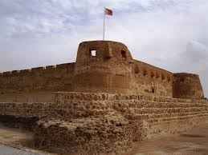
Merci pour votre attention, au revoir !

